Slide 1
المراجعة: أ. عشبه الغفلي | الإعداد : أ. حمضه صالح الكربي / أ. صالحة صالح الكربي | يذكر الطالب إسمه وإسم أبيه وقبيلته . رقم الهدف :(1327) | الهدف
الفئة العمرية:8-9 | مستوى الشدة: متوسط | فئة الإعاقة : الاعاقة الذهنية | بيانات الهدف
درس :الاسرة والتعرف على الاسم بالكامل كان حمد يلعب بألعابه وفجاة بدأ يصرخ بطني يؤلمني . أخذه أبوه و أمه إلي المستشفى . ساله الطبيب ما إسمك؟ قال له: اسمي حمد ثم قال له الطبيب وما هو اسم أبيك قال له : اسم أبي هو خليفة ثم قال له : وما هي قبيلتك؟ قال له : الكتبي . قال الطبيب إذا إسمك حمد خليفة الكتبي . قال حمد : نعم إنه اسمي. قال الطبيب: هذا هو مريضي البطل ماذا يؤيلمك ياحمد . قال له : بطني يؤلمني . سأله الطبيب هل أكلت الحلوى؟ قال حمد نعم أكلت الكثير منها. قال الطبيب إذا هذا هو السبب يجب أن تأكل القليل من الحلوى حتى لا يؤلمك بطنك وصرف له الدواء. ورجع حمد وأبيه إلي البيت. فيديو للطلاب عن التعرف على اسمه بالكامل: https://www.youtube.com/watch?v=tDXBg2--iws الأنشطة الصفية: 1- ربط اسمة واسم ابية وقبيلته ببناء برج من المكعبات – عرض 3 مكعبات ويتم ترقيمها 1-اسم الطالب، 2 اسم الاب، 3 القبيلة ونطلب من الطالب اختيار اسمه واسم أبيه و قبيلته كتابيا لبناء برج من المكعبات. 2- تقوم المعلمة بعرض بطاقة الطالب ثم تشير على بطاقة الطالب و تسأله عن أسمه المكتوب فيها ويجب على الطالب الاجابه باسمة واسم أبيه وقبيلته 3- ربط اسمة واسم ابية وقبيلته بلعبة الاسماء : تقف المعلمة أمام الطلبة و تطلب منهم الانتباه , و عندما تنادي على أي الطالب بشكل عشوائي يقف بسرعة 4- عرض مجموعة من الصور و نطلب من الطالب أن يوصل صورته مع اسمه و صورة أبيه مع الاسم وصورة القبيلة ويرمز لها بمجموعة من الناس. |  |  | كتاب الطالب

Slide 2
الحصة الدراسية:: الهدف الرئيسي هو ان يتمكن الطالب من تسمية إسمه وأسم أبيه و اسم قبيلته أهداف أخرى:1- ان يتعرف الطالب على أفراد الاسرة ( أخ ، ،أخت ، أب ، أم) 2- ان يسمي أفراد عائلته. 1- قراءة الدرس بطريقة معبرة للطلبة عدة مرات مع الإشارة إلى الصور في كتاب الطالب. 2- تشغيل الفيديو الخاص بالدرس. 3- تنفيذ التمارين والأنشطة الصفية على كتاب الطالب وأوراق العمل. 4- يبتكر المدرس أنشطة و تمارين إضافية. حصة الرياضة: أن يلعب المعلم مع الطلاب لعبة الاسماء حيث يرمي الكرة الي الطالب والطالب يذكر اسمه بالكامل. حصة الفن: أن يطلب من الطالب أن يلون أو يرسم أو يقص ويلصق صورته و صورة أبيه وقبيلته حصة الموسيقى: أنشودة عن التعرف على اسمه https://www.youtube.com/watch?v=tDXBg2--iws | دليل للمعلم
تطلب الأسرة من الطالب أن يذكر اسمه بالكامل عن طريق التمثبل في المستشفى. | الواجب المنزلي
 | تمارين الكترونية
متوسط: يشيرعلى صورته وصورة أبيه جيد: يميز و صورته وصورة أبيه مرتفع: يطابق ويسمي صورته وصورة أبيه | التقييم

Slide 3
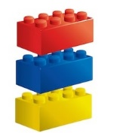
1- اطلب من الطالب يختار اسمه واسم أبيه و قبيلته كتابيا لبناء برج من المكعبات
1- اسم الطالب
2-اسم الأب
3-القبيلة

Slide 4
2- المعلمة تشير على بطاقة الطالب و يسأله عن أسمه المكتوب فيها .

Slide 5
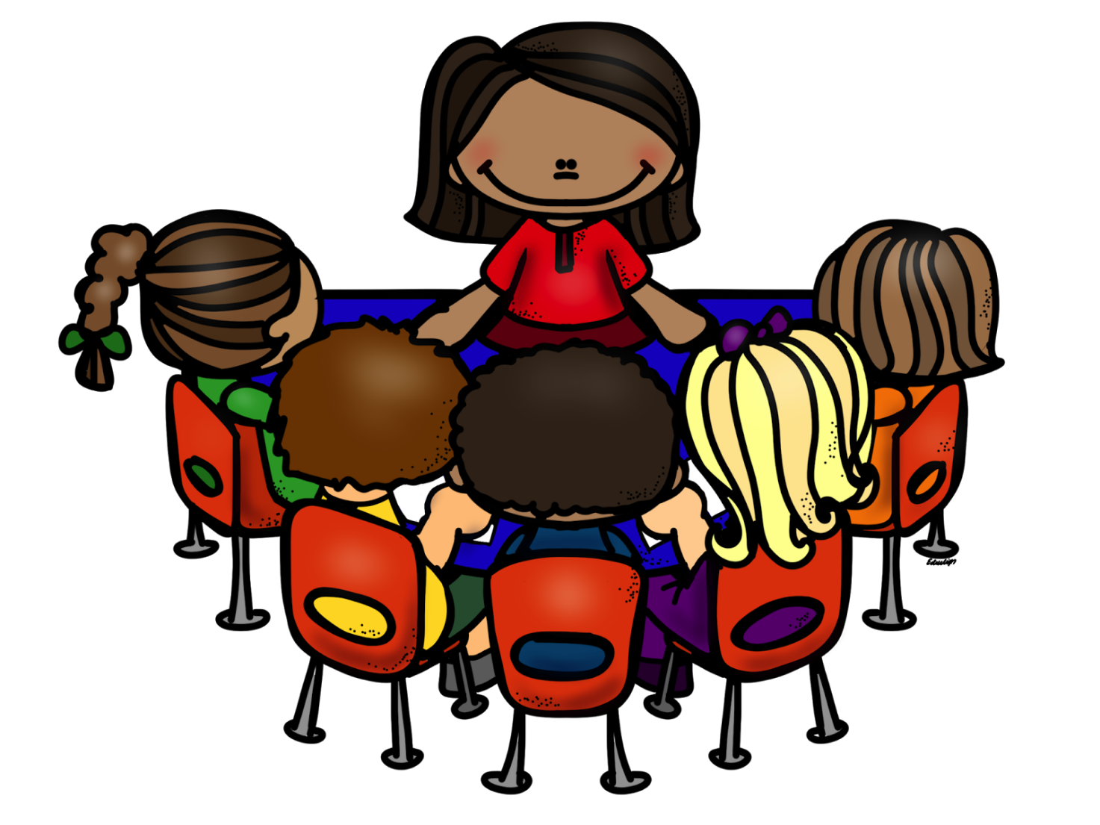
3- لعبة الاسماء: تقف المعلمة امام الطلبة و تطلب منهم الانتباه , و عندما تنادي على أي الطالب بشكل عشوائي يقف بسرعة

Slide 6
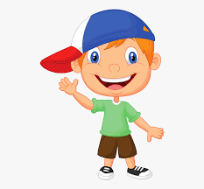
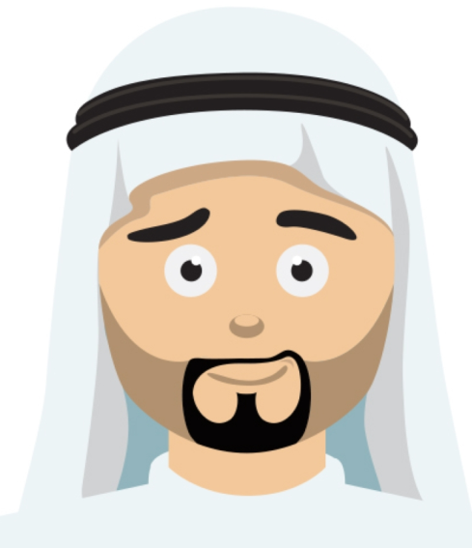
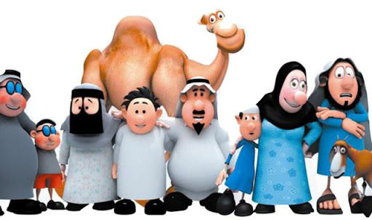
4- اطلب من الطالب يوصل صورته مع اسمه و صورة أبيه مع الاسم وصورة القبيلة ويرمز لها بمجموعة من الناس..
اسمي ....
ابي ....
قبيلتي ....

